Slide 1
ЭП и сделки с недвижимостью
Москва, ноябрь, 2025

Slide 2
ГДЕ СМОТРЕТЬ?
Группа в ВК «Ветераны»: https://vk.com/veterany_rzd?from=groups
Евгений Александрович Григорьев/АНО «ИДПО МФЦ», 2025

Slide 3
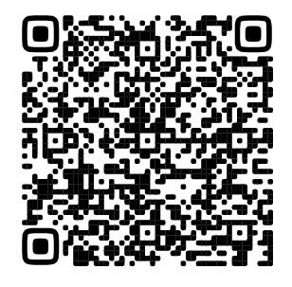
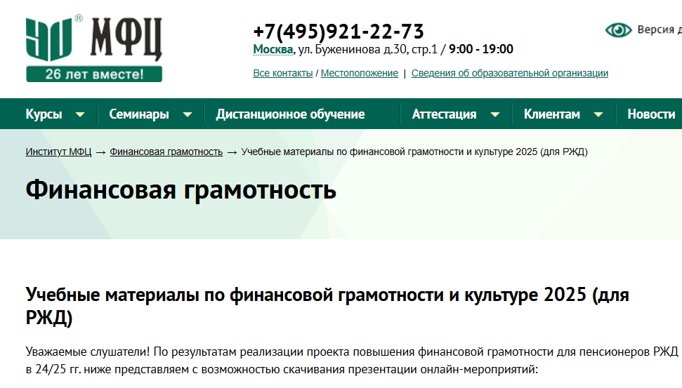
ГДЕ СКАЧАТЬ ПРЕЗЕНТАЦИИ?
https://educenter.ru/course-series/finliteracy.html?&page=2011
Евгений Александрович Григорьев/АНО «ИДПО МФЦ», 2025

Slide 4
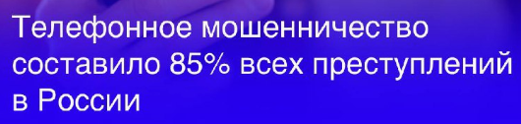
Что мы делали на занятиях ранее
1. Настройки безопасности и приватности самого гаджета, Госуслуг, Телеграм, других сервисов.
2. Новый уровень защиты аккаунта Госуслуг.
3. Мошенничества в Интернете, в телефоне, как противостоять: фишинг и социальная инженерия, звонки, смс-сообщения, сообщения в соцсетках, в мессенджерах...
4. Безопасные настройки личных кабинетов и безопасно ли пользоваться публичным вай-фай. Как управлять запретами на различные услуги без присутствия лично.
За 9 мес. 25 г. выявлено почти 5800 нелегальных финансовых организаций, пирамид и проектов, а также заблокировано более 16 т. мошеннических сайтов.
Евгений Александрович Григорьев/АНО «ИДПО МФЦ», 2025

Slide 5
Новые уловки
После усиления мер по пресечению работы SIM-боксов на территории РФ, мошенники перешли на активное использование номеров из других стран — в частности с кодами:
+98 (Иран);
+995 (Грузия);
+421(Словакия).
Эти коды стран могут вводить в заблуждение, так как внешне напоминают номера российских операторов связи (например,"Ростелеком", "Билайн","МТС", Сбербанк-Телеком).
Рекомендуем внимательно проверять цифры после «+»..
Евгений Александрович Григорьев/АНО «ИДПО МФЦ», 2025

Slide 6
Новые уловки
Мошенники используют тему ограничений на количество SIM-карт, чтобы выманить персональные данные и деньги
https://t.me/cyberpolice_rus/4244 и https://t.me/fincult_info/2847
Что действительно нужно «декларировать»: разбираем актуальный лексикон киберпреступников https://t.me/cyberpolice_rus/4242 и https://t.me/dnevnikyurist/3157
«Проверка подлинности купюр» — новое слово в арсенале киберпреступников https://t.me/cyberpolice_rus/4271
Мошенники выдают себя за сотрудников исследовательских центров и соцопросов, чтобы записать голос россиян для создания дипфейков: https://t.me/dnevnikyurist/3175
Евгений Александрович Григорьев/АНО «ИДПО МФЦ», 2025

Slide 7
Уловки и сценарии мошенников
Сценарий мошенников с темой заплати налоги
https://t.me/cyberpolice_rus/4257
Инфографика об актуальных схемах кибермошенничества и мерах защиты граждан в 2025 году https://t.me/cyberpolice_rus/4261
Самый распространенный способ заставить вас скачать вредоносное ПО https://t.me/cyberpolice_rus/4232
Традиционная схема «проголосуй за мою дочь в конкурсе» эволюционирует https://t.me/cyberpolice_rus/4277
В МВД выявили семь распространенных тем объявлений мошенников: https://tass.ru/obschestvo/25572555
Режим инкогнито: не плащ-невидимка, а просто чистая страница браузера https://t.me/cyberpolice_rus/4235
Как убедить родственника в том, что он общается с мошенниками? https://t.me/cyberpolice_rus/4238
Как защититься от мошенников https://www.rbc.ru/story/
Евгений Александрович Григорьев/АНО «ИДПО МФЦ», 2025

Slide 8
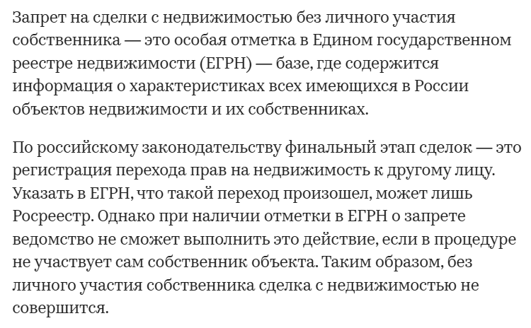
Сделки с недвижимостью
Евгений Александрович Григорьев/АНО «ИДПО МФЦ», 2025

Slide 9
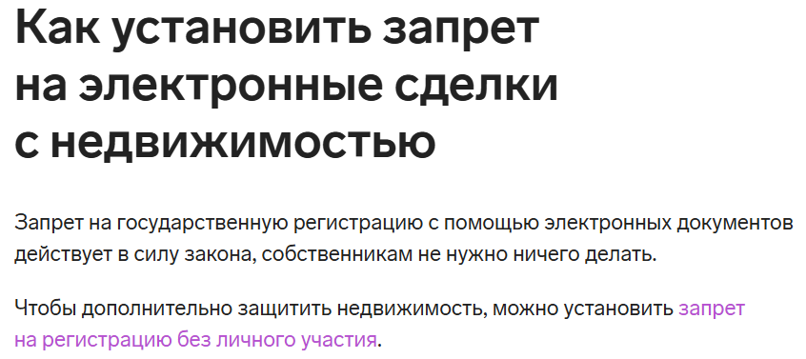
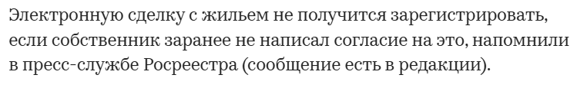
Сделки с недвижимостью
Евгений Александрович Григорьев/АНО «ИДПО МФЦ», 2025

Slide 10
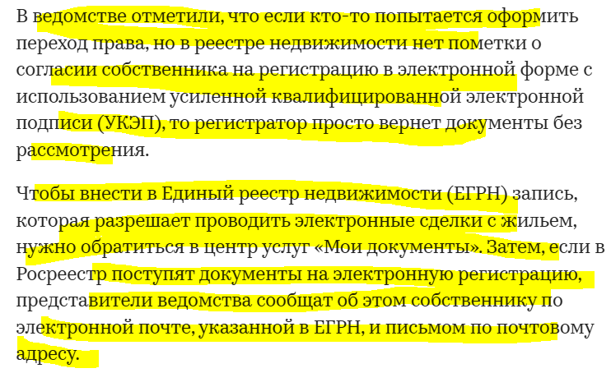
Сделки с недвижимостью
Евгений Александрович Григорьев/АНО «ИДПО МФЦ», 2025

Slide 11
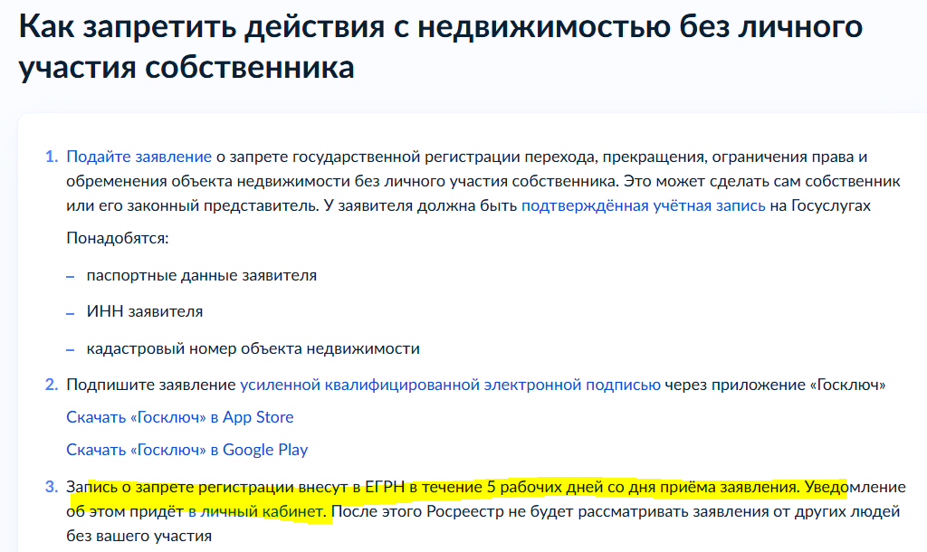
Сделки с недвижимостью
Евгений Александрович Григорьев/АНО «ИДПО МФЦ», 2025

Slide 12
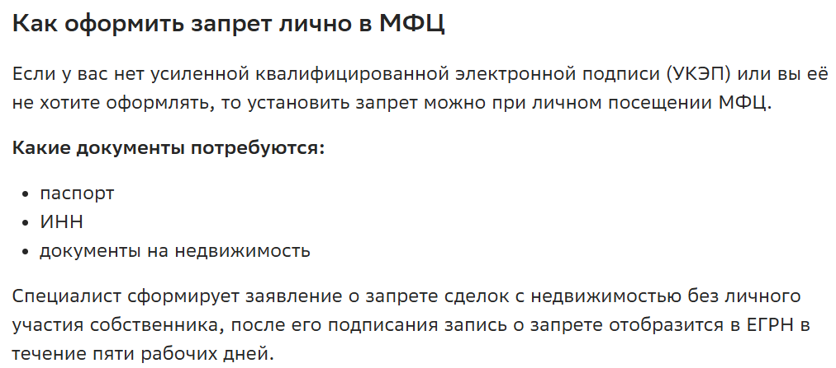
Сделки с недвижимостью
Евгений Александрович Григорьев/АНО «ИДПО МФЦ», 2025

Slide 13
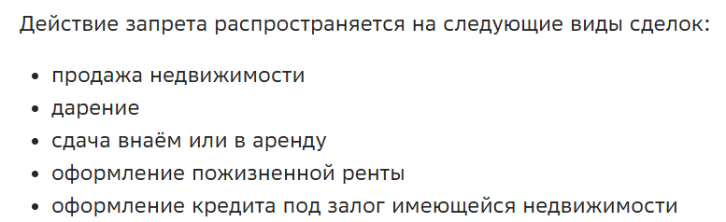
Сделки с недвижимостью
Евгений Александрович Григорьев/АНО «ИДПО МФЦ», 2025

Slide 14
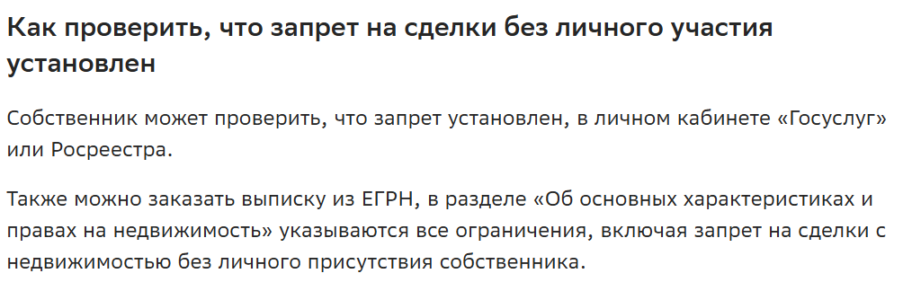
Сделки с недвижимостью
Евгений Александрович Григорьев/АНО «ИДПО МФЦ», 2025

Slide 15
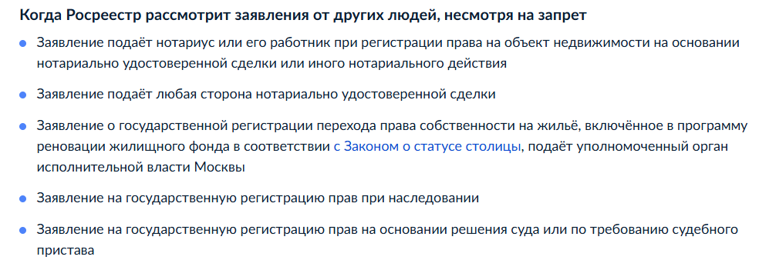
Сделки с недвижимостью
https://www.gosuslugi.ru/help/faq/real_estate_ban/102189
https://blog.domclick.ru/nedvizhimost/post/kak-ustanovit-zapret-na-sdelki-s-nedvizhimostyu-bez-lichnogo-uchastiya-instrukciya
https://sbersova.ru/sections/protection/zapret-na-sdelki-s-nedvizhimostyu-na-gosuslugah
Евгений Александрович Григорьев/АНО «ИДПО МФЦ», 2025

Slide 16
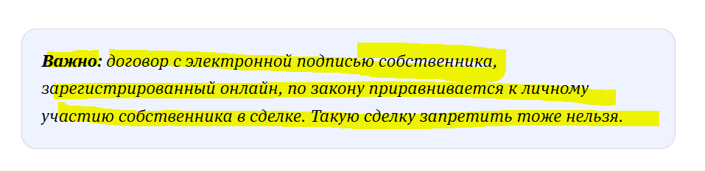
Сделки с недвижимостью
Евгений Александрович Григорьев/АНО «ИДПО МФЦ», 2025

Slide 17
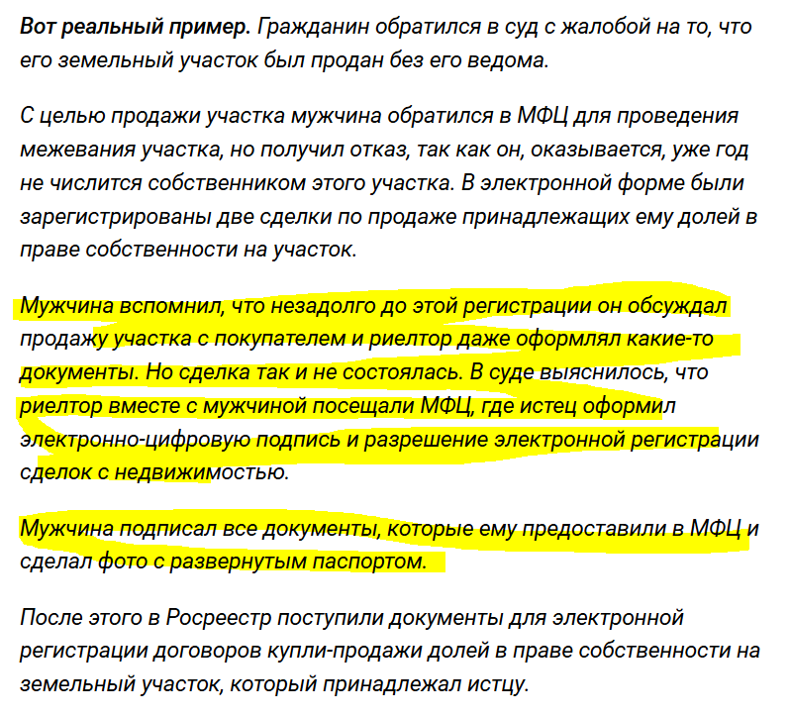
Сделки с недвижимостью
Мошенничество при сделках с недвижимостью: схемы и как избежать обмана https://kontur.ru/reestro/blog/50886-moshennichestvo_pri_sdelkah_s_nedvizhimostyu
Евгений Александрович Григорьев/АНО «ИДПО МФЦ», 2025

Slide 18
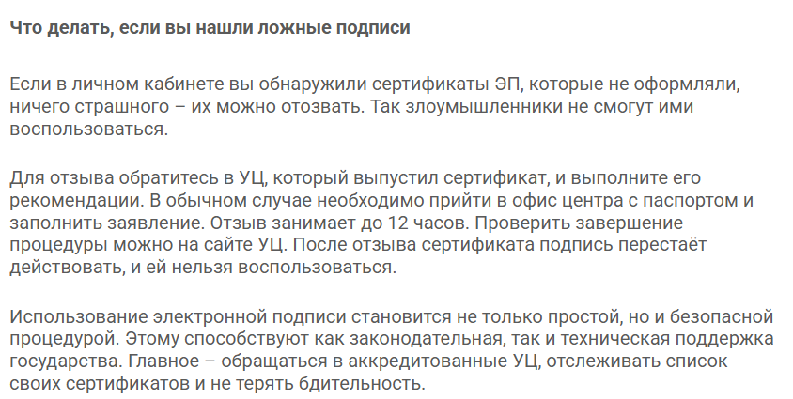
Сделки с недвижимостью
Евгений Александрович Григорьев/АНО «ИДПО МФЦ», 2025

Slide 19
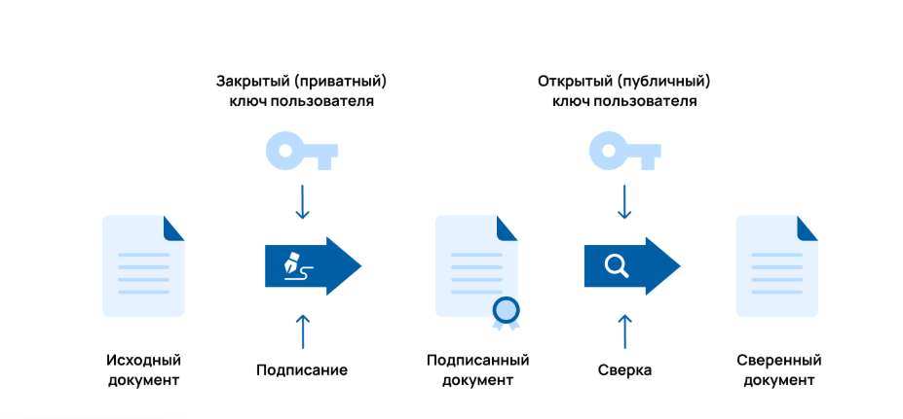
Электронная подпись
Евгений Александрович Григорьев/АНО «ИДПО МФЦ», 2025

Slide 20
ПОЛЕЗНЫЕ ССЫЛКИ
Ваш личный дайджест https://t-j.ru/look/
(настройте себе эл. журнал о деньгах Т-Ж)
Предлагаем проверить свое критическое мышление и интуицию и поучаствовать в нашей мини-викторине. В видео представлены три фрагмента разговора с поддельной техподдержкой из материалов уголовных дел и один - с настоящей: https://t.me/cyberpolice_rus/4260
Применение электронной подписи: https://www.nalog.gov.ru/rn77/related_activities/el_doc/use_electronic_sign/
Как получить электронную подпись: https://t-j.ru/guide/e-signature/
Как проверить электронную подпись: https://www.gosuslugi.ru/help/faq/esignature/212160
Как быть, если на меня оформили фирму без моего ведома? https://t-j.ru/not-my-company/
Евгений Александрович Григорьев/АНО «ИДПО МФЦ», 2025

Slide 21
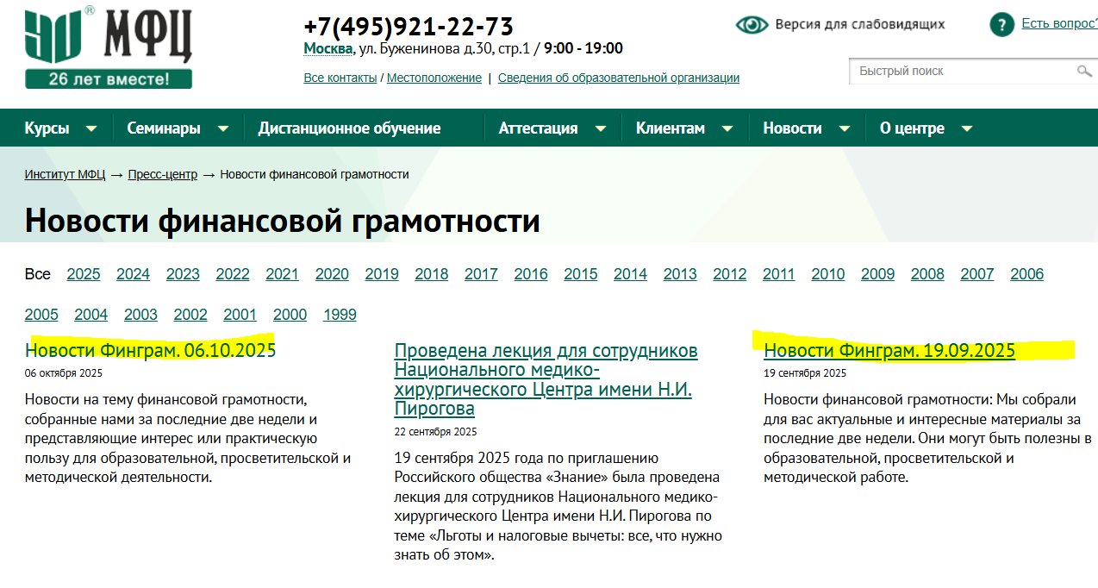
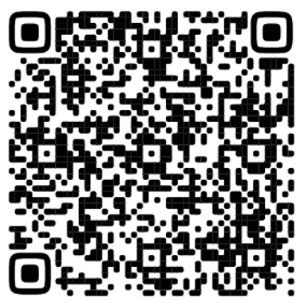
ГДЕ СМОТРЕТЬ И СКАЧАТЬ ПРЕЗЕНТАЦИИ?
https://educenter.ru/press-center/finliternews/
Евгений Александрович Григорьев/АНО «ИДПО МФЦ», 2025

